Slide 1


CARRERA: ING. DE SISTEMAS
MATERIA: TECNICAS DE PROGRAMACION
UNIVERSITARIO: DOCENTE
Federman Correa Oviedo Ing. JORGE OSPINA
BOGOTA-COLOMBIA
2012

Slide 2

EL MANIFIESTO AGIL
En el año 2001 en estados unidos tuvo lugar la reunión en donde 17 de los mejores críticos de los modelos de mejora del desarrollo de software los cuales fueron convocados a su vez por Kent Beck ingeniero estadounidense, quien años atrás se había constituido en uno de los progenitores de las metodologías de desarrollo de software

Slide 3
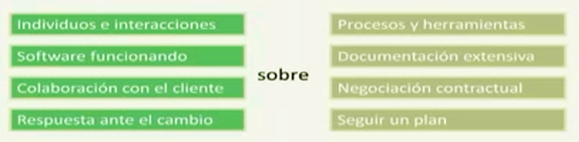
Consecuentemente los integrantes de esta reunión sintetizaron una serie de principios de toda metodología ágil como una comunicación directa con el cliente, gente altamente motivada en una serie de 12 principios que a su vez se resumen en 4 postulados los cuales se han nominado como MANIFIESTO AGIL.
Fig.1.1

Slide 4

Así pues en el ámbito de la metodología ágil ellos estimaron más lo valores o principios que están a la izquierda de la grafica que lo que se encuentra a la derecha
en una metodología ágil es más importante los individuos e iteraciones que los procesos y herramientas, el software funcionando sobre la documentación extensiva, la colaboración con el cliente sobre la negociación contraactual, la respuesta al cambio frente a seguir un plan. Sin embargo los principios de la derecha continúan siendo importantes pero los de las izquierda tienen mayor peso priman más

Slide 5
En el desarrollo ágil las personas son las que entregan el talento y las iteraciones que hay sobre ellas. Empleando un proceso mínimo para hacer manejable el proyecto con el propósito de que todo no sea un caos al empezar el trabajo.

Slide 6
En el caso de que es más importante el software funcionado frente a la documentación extensiva, se refiere a los prototipos de software, cuando por ejemplo no sabemos muy bien hacia dónde vamos en el desarrollo de una aplicación con el uso de un prototipo muchas veces se encuentran posibilidades que no estaban contempladas en un principio y que no hubiera sido posible de ser plasmado en un documento de requisito inicial.

Slide 7
La colaboración con el cliente implica un contrato donde evidentemente se delimitan responsabilidades, pagos e incluso tiempos de entrega
se introduce un importante componente de feedback o retroalimentación, donde por una parte ayudamos al cliente permanentemente suministrándole al cliente software funcional para que el vaya probando y coadyudar a que el cliente descubra cuáles son sus necesidades.

Slide 8
Ahora bien la respuesta ante el cambio frente a seguir un plan se refiere a que en un entorno cambiante e inestable como lo es el desarrollo de software tenemos que ser adaptativos tenemos que darle la bienvenida al cambio frente a tener un plan y tener planificación y control. Sobre estas afirmaciones se basan todas la metodologías agiles

Slide 9


GESTION AGIL DE PROYECTOS

Slide 10

SCRUM es una metodología ágil de gestión de proyectos cuyo objetivo primordial es elevar al máximo la productividad de un equipo. Scrum está pensado en un desarrollo de software en un proceso iterativo e incremental es decir nos va a dar las pautas para gestionar a las personas que realizaran el trabajo.
Reduce al máximo la burocracia y actividades no orientadas a producir software que funcione y produce resultados en periodos muy breves de tiempo (cada 30 días), por medio de iteraciones o Sprints.
Ideal para proyectos con un rápido cambio de requerimientos.

Slide 11
CONTEXTO SCRUM
Delega completamente en el equipo la responsabilidad de decidir la mejor manera de trabajar para ser lo más productivos posibles y, le da gran protagonismo a las reuniones que realicen a lo largo del proyecto.
Sólo abarca prácticas de gestión sin entrar en las prácticas de desarrollo como puede hacer XP.
Sus raíces teóricas están en las teorías de la
auto-organización.

Slide 12
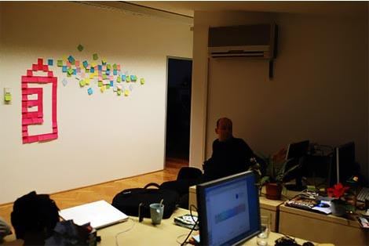
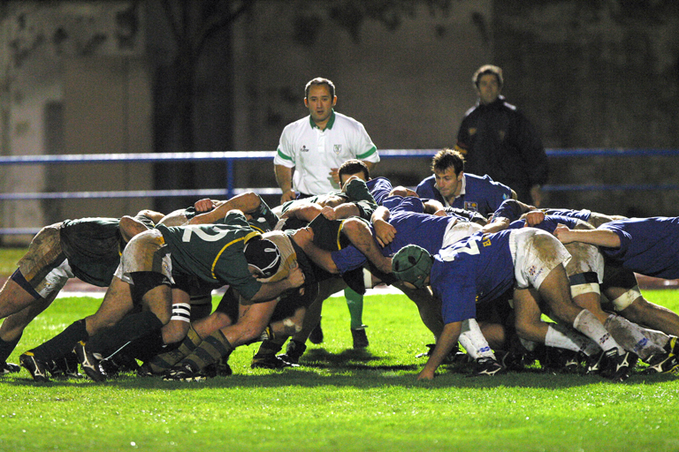
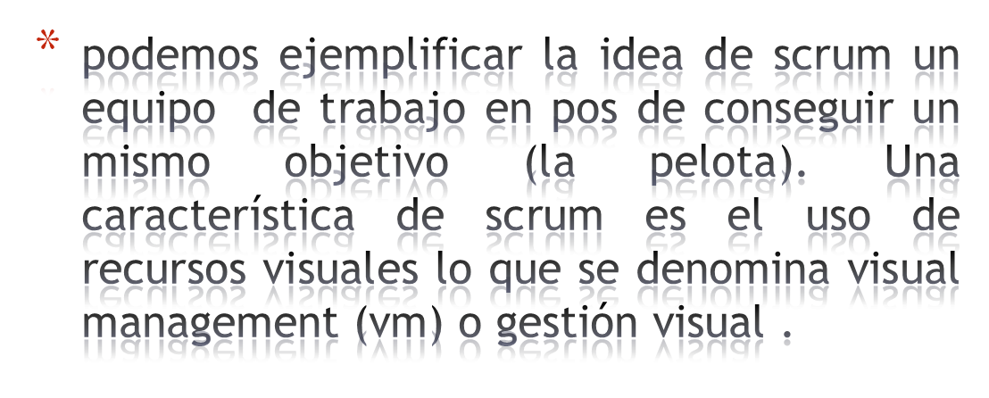

Slide 13

Product Backlog
  Crea un listado con los requisitos de los
  usuarios o propietarios del sistema para planificar el proyecto.
  No es una lista completa y definitiva. Es sólo una estimación inicial de los requisitos.
  Es un documento dinámico que incorpora las constantes necesidades del sistema y se mantiene durante todo el ciclo de vida (hasta la retirada del Sistema.).

Slide 14

Sprint Backlog
  Especifica la serie de tareas que se van a desarrollar según los requisitos señalados.
  Estas tareas tienen una duración de entre 4 y 6 hrs. de trabajo.
  Las de mayor duración intentar descomponerlas en Sub-Tareas dentro de ese rango de tiempo.
  Al final del sprint se busca un incremento en la funcionalidad.

Slide 15
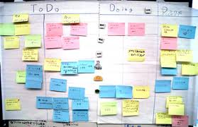
Panel de Scrum
Un panel de scrum funciona como un radiador de información , allí podemos encontrar como van esas dos semanas de trabajo del equipo, más que como va el proyecto, como se mencionó anteriormente lo importante no es el proceso, son las personas y las iteraciones, de esa forma en el PANEL.

Slide 16
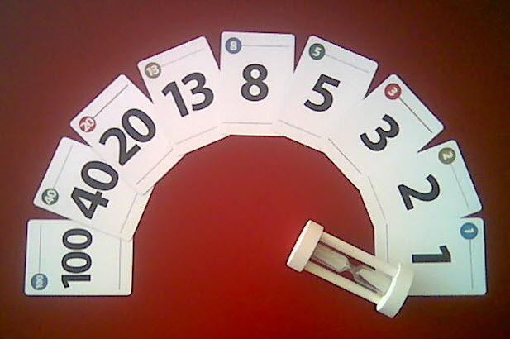
Planning Poker
Se planifica con todo el equipo y una baraja de cartas llamada PLANNING POKER que sigue una seudo distribución de Fibonacci de la siguiente forma tenemos el 1, 2, 3, 5, 8, 13, 20,40 y 100 por que scrum quiere dar la sensación de que se realiza una estimación

Slide 17
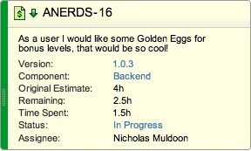
Historias de Usuario
En una cara se plasma lo que el cliente quiere como lo quiere y para que lo quiere o sea la forma como X quiero Y para alcanzar Z
pretendiendo que la persona del equipo que va a trabajar en esto entienda el por qué el cliente quiere esto, así si el cliente no tiene claridad sobre lo que quiere el equipo le puede presentar diferentes alternativas o saber cómo poder hacer esa tarea, aquí es bastante importante saber el por qué se quieren las cosas.

Slide 18
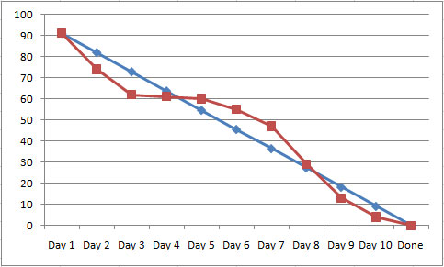
Gráfica BurnDown
En esta grafica podemos encontrar cuando la persona tiene que acabar cierta tarea, la idea es visualizar cuando se acaban las tareas.
Al principio se lleva un consenso es decir un punto son 8 horas o un día pero se interioriza inmediatamente.

Slide 19


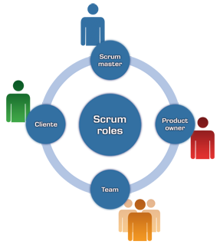


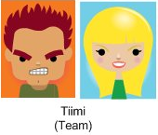
Roles o actores del scrum

Slide 23

El Scrum Master que chequea que las cosas se estén cumpliendo que vayan bien encaminadas, al principio es fácil relajarse y dejar de hacer cierta tarea él está recordando que hay que hacer cosas
también hace el frente a los problemas de ser un poco pesado con quien toque.

Slide 24


Responsable del proceso Scrum.
  * Formación y entrenamiento del proceso.
  * Incorporación de Scrum en la cultura de la empresa.
  * Garantía de cumplimiento de roles y responsabilidad.

Slide 25

* Dueño del Producto El dueño de la lista de tareas priorizado por el cliente, lo ideal es que este rol lo desempeñe el cliente
* El es el “portero” del equipo controla los goles que puede tener el equipo, si tiene que lidiar con 100 clientes ese es su trabajo no del equipo

Slide 26

Equipo de Desarrollo es un grupo muy cohesionado de personas, que tienen claro que persiguen un objetivo y fomentando buenos habitos de comunicación, se rompen un poco los roles de DBA todos hacen de todo.

Slide 27

* El cliente en Scrum
* El cliente en Scrum es vital, es parte del equipo, si no contamos con un compromiso claro del cliente que participara con el equipo a lo largo del desarrollo será mejor tomar otra alternativa. El cliente juega el papel del Producto Owner quien representa los intereses de la empresa y de los demás involucrados relevantes.

Slide 28


Ciclo tipico de Scrum

Slide 29

Revisión diaria
Iteración
Sprint backlog
Nueva
funcionalidad
Producto. Back log
seleccionado
Producto. Back log
priorizado

Slide 30

SPRINT
  Es la base del desarrollo Scrum.
  Su duración máxima es de 30 días.
  Se llevan a cabo las tareas pre-establecidas y no se puede modificar el trabajo acordado en el backlog.
  Sólo el ScrumMaster puede abortar un sprint si lo considera no viable por alguna de las sigtes. razones:
    Las circunstancias del negocio han cambiado.
    La tecnología acordada no funciona.
    El equipo ha tenido interferencias.

Slide 31

El ciclo de trabajo del sprint no debe exceder las dos semanas o sea cada final sprint debe estar abierto al fin a cambios de requerimientos si el final de sprint si excede las dos semanas tiende a ser mucho menos ágil. Depende del proyecto y el equipo en el que se encuentre se replantea como esta mi backlog. Han cambiado las funcionalidades

Slide 32

DAILY STAND MEETING esta reunión se lleva a cabo todos los días que vaya a durar nuestro SPRINT y es para fomentar el intercambio de comunicación, se tratan temas como que hiciste ayer que vas a hacer hoy que impedimentos tienes, para sacar a flote los posibles errores y para llevar actualizado el panel

Slide 33

Ahora bien al cabo de esas dos semanas lo que tenemos que producir es un software potencialmente entregable al cliente lo cual es un desafío hay ya no hay tiempo para escusas, uno como parte del equipo rompe el equipo por funcionalidades y a medida que crea va entregando las funcionalidades

Slide 34

* Equipos de entre 6 y 10 personas revisan los
requisitos, la tecnología disponible y evalúan los
conocimientos para Colectivamente determinar
como incrementar la funcionalidad.
* Reuniones diarias, antes de empezar a trabajar,
con una duración máxima de 4 hrs.
* Se llevan a cabo hasta que el proyecto este listo
para ser puesto en producción o ser lanzado al
mercado.

Slide 35

* En la primera reunión se explica al equipo la forma de
trabajo, especificando que son reuniones cortas para
coordinar trabajo y no para solucionar problemas. Se
establecen los criterios para arreglar los errores por
prioridades (base del éxito del sistema).
* En cada reunión las preguntas claves a contestar son:
  Qué es lo que se hizo desde la última reunión?
  Qué es lo que se va a hacer hasta la siguiente reunión?
  Cómo se va a llevar a cabo?

Slide 36

Valor para la organización ante todo, representado en software funcional
Es preferible tener el 70% de funcionalidad a tiempo que tratar de lograr el 100% y fallar .
Metodología sencilla pero efectiva.
Visibilidad durante todo el proyecto.
No existe sorpresas.
Scrum no dice como desarrollar, el equipo de desarrollo escoge la metodología

